Slide 1
丰田的人才培养（OJD）
On the Job Development

Slide 2

提问
部下心目中理想的上司
・高水平的业务执行能力和问题解决
能力，堪称部下的榜样
・善于领导建设团队
・尊重和信任部下
・及时给予部下指导和援助
・为部下提供成长、发展的机会
・耐心
・外形出众

Slide 3
您是什么样的上司呢？

Slide 4


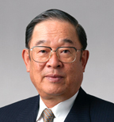
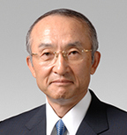
人才培养的重要性
＜丰田英二最高顾问＞
人才是经营的关键，决定企业兴衰的正是人才。
产品是由人制造出来的，不培养人才就无法开展工作。
＜张会长＞
我以前得到了大野先生和铃村先生的大力培养。如果我不对
年轻一代进行培养就不足以报答他们对我的培育之恩，
我就是怀着这种信念开始人才培养的实践的。
＜渡边社长＞
人才培养看似对公司的发展无立竿见影的成效，
事实上却是促进公司持续发展的捷径

Slide 5
全球共通培训内容的整体图
公司长期的繁荣
Toyota Way（TW）
：丰田的价值观
⇒是所有工作的基本理念
Toyota Way
②问题解决（TBP：Toyota Business Practices）
：实践Toyota Way的工作方法
⇒・适用于各职位/职能的全员共通的基本工作方法
・确保高效实现持续性成果的手段
③人才培养（OJD：On the Job Development）
：促使公司得到中长期发展的源泉
⇒是确保持续提高TBP成果的行动
P
A
D
C
④方针管理
：使组织的成果最大化的框架结构
⇒是公司范围的TBP实践
P
P
A
D
A
D
C
C
P
P
P
A
D
A
D
A
D
C
C
C
Toyota Way
Notes:
This is the content of Global Contents as you saw it this morning in the opening presentation.
I know some of you are familiar with this diagram but I would like to explain briefly for those of you who are seeing this for the first time.
First of all, Toyota Way, is the values of Toyota.
All members of Toyota implement problem solving based on the Toyota Way.
This is Toyota Business Practices. Although the size or type of the problems differ, practicing TBP is required from the President to newly hired, manufacturing or sales, in pursuit of continuous achievements.
Through TBP the outcome of each individual is maximized.
Our competition is in the longer-term. We need to keep experiencing growth in order to realize continuous achievements in mid to long-term. In order to realize this, the quality of TBP must always be enhanced. It is critical that supervisors continuously develop their team members through work practice. This is OJD. In other words, OJD is a source to make company growth.
But this is not enough. The company must maximize its achievements as an organization. The outcome by each individual is maximized through TBP but it is necessary to have a framework in place to ensure everyone is working in the same direction. This is Hoshin Kanri.
To summarize, in order for the organization to be successful in the long-term, none of the 4 items can be missed. All 4 items need to be practiced by all members. That’s why we defined these 4 items as GC.
Especially, TBP is the most fundamental way of thinking for every Toyota members. As a result, we have been rolling out very positively to our major affiliates from 2005.

Slide 6
1．OJD概要
2．案例学习
目 录

Slide 7
1．OJD概要

Slide 8
1)OJD定义
“OJD”定义：On the Job Development
通过“日常工作的实践”，对部下进行培养
培养能够自觉实践TOYOTA WAY的人才
Notes:
The definition of Toyota OJT is as shown on the slide.
OJD is not a type of classroom training but development through practice of daily work.
We can learn many valuable knowledge from class-room Training, but to practice these knowledge on the job is much more effective to acquire them.
And through this activity, we develop true Toyota person who challenges difficult tasks, means set higher ideal situation self-reliantly to feel the sense of achievement.
Once people experience the feel for sense of achievement or sense of growth, he/she tries to practice it again. It is important to let each member have the Toyota Way spirit of challenge.
(We clearly distinct “education” and “practice” at Toyota. Education is to teach what is unknown and practice is to repeatedly practice what is known until it is well required. We believe practice is very effective in order to be able to practice Toyota Way.)

Slide 9
2)“OJT”→“OJD”
◆一般意义上的OJT
OJT=On the Job Training
◆OJD
(丰田式的OJT)
职场上司、前辈通过向部下或后辈进行示范、说明，有意识地教授工作上的必要知识和技能，并使其掌握的活动
在丰田特别强调“通过工作”培养员工，以及“通过实践”进行学习
通过OJD传达的内容
①专门知识･技巧
②丰田的工作方法（TBP)
【解说】丰田的所有员工都在OJT中得到成长、并将学到的经验作为培养
下一代的原动力，以此来培养自己的部下。
OJT中的“Training”一词，往往容易被人误解为一种集中培训或
由人事部门提供的某种培训。然而丰田式的OJT是指通过工作培养
员工，也就是“On the Job Development”。
＜参考＞
Off-JT
・ 在工作岗位外，赋予学习工作中所必需的基本意识和知识的培训机会
例：级别培训、专业知识培训、自我启发教育等
培训
实践
Notes:
【解説】トヨタで働く全ての人は「OJT」で育てられ、その経験を次の世代を育てる
原動力にして部下を育てきました。｢Training｣という言葉が入っているため
「集合教育の一種」とか「人事が提供してくれるもの」とかいろいろな誤解が
ありますが、「トヨタ式のOJT」とは仕事を通して人を育てること、つまり
「On the Job Development」のことを言っています。

Slide 10
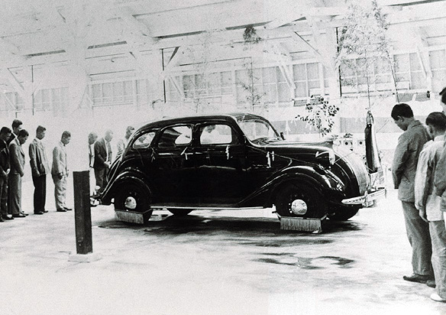
3)丰田历史与OJD
丰田历史
发展日本汽车工业的愿望
(丰田喜一郎 1935)
在没有资金、设备、资源的情况下需要快速提高生产能力
唯一可以依靠的是人的智慧
Notes:
Toyota has a history of treating people with respect.
Toyota is a company which was established by an adhered dream of Mr. Kiichiro Toyoda who’s dream was to make domestic cars run by his own hands in the first place.
At that time, we didn’t have enough money, equipment or skill. People’s wisdom was the only lifeline in those initial days, which leads to idea of Respect For People in Toyota Way.

Slide 11
4)Toyota Way与OJD
尊重每一个员工的能力
-人的思考能力是无限的-
通过团队合作促使成长
-进步是持续性的可共享的-
上司
OJD
部下
相互信任
通过教授
通过学习
为个人发展提供机会
(成就感 / 实现自我价值)
Notes:
From the Toyota Way, I would like to confirm that the Respect For People means respect for each employee’s ability. It is Toyota’s belief that people’s ability to think is boundless. Not respecting people’s ability to think means not respecting people.
Toyota believes that the most fundamental and effective way for people development is Development at each workplace by Supervisor.
For the people development, Supervisors have to establish the mutual trust with subordinates. Also, if supervisor develop the subordinates, he/she can make a trust with subordinates.
Without Trust, Development won’t start. Trust won’t establish unless development is implemented.
They are set menu.

Slide 12
5)OJD的步骤
成就感
把握现状
成长感
STEP 4
STEP 1
能力＋α
STEP 1
STEP 1
给与部下成就感
（成长感）
考虑适合
部下的工作
work
OJD
STEP 3
STEP 2
STEP 2
STEP 2
干劲
TBP基础
通过日常跟进，
促使部下完成
工作
Assign
安排工作
work
思考空间
思考空间
Notes:
We will now review the basic contents of the OJD material.
Review 4 Steps of OJD
Step 1 Identify Suitable Work
Step 2 Assign Work
Step 3 Monitor on a Daily Basis & Follow Through
Step 4 Give a Sense of Achievement

Slide 13
5)OJD的步骤
Step1 考虑适合部下的工作
【步骤】
①把握部门内部的业务
②把握部下的能力和现状
③选择在部下的培养计划上应该让其从事经历的工作
④明确具备“能力＋α”特点的工作
Step2 安排工作
【步骤】
①最大程度地唤起部下的“工作热情”
②为部下留下“思考的空间”，让其彻底地进行思考
③确认、共享对业务进行日常跟进的方法
Step3 通过日常跟进，促使部下完成工作
【步骤】
①观察部下每天的工作状态，把握部下的状况
②部下遇到困难时，要思考部下出现这个“症状”的原因
③妥善对应，鼓励部下完成工作
Step4 给予部下成就感（成长感）
【步骤】
①评价部下的工作
②就工作情况进行反馈以促进部下的进一步成长，认可部下的努力
③上司自我评价是否赋予了部下“好的工作”
Notes:
We will now review the basic contents of the OJD material.
Review 4 Steps of OJD
Step 1 Identify Suitable Work
Step 2 Assign Work
Step 3 Monitor on a Daily Basis & Follow Through
Step 4 Give a Sense of Achievement

Slide 14
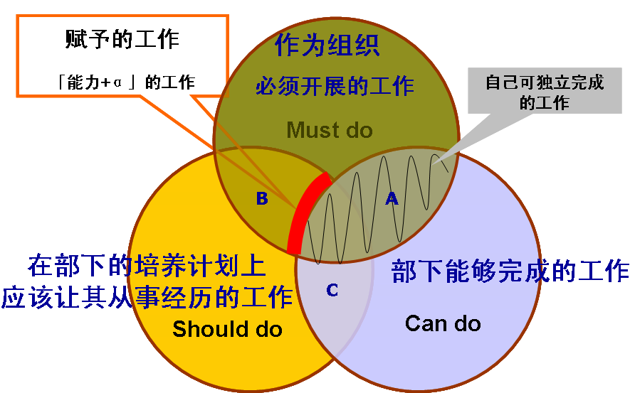
5)OJD的步骤
Step1 考虑适合部下的工作
【步骤】
①把握部门内部的业务
②把握部下的能力和现状
③选择在部下的培养计划上应该让其从事经历的工作
④明确具备“能力＋α”特点的工作
Notes:
We will now review the basic contents of the OJD material.
Review 4 Steps of OJD
Step 1 Identify Suitable Work
Step 2 Assign Work
Step 3 Monitor on a Daily Basis & Follow Through
Step 4 Give a Sense of Achievement

Slide 15
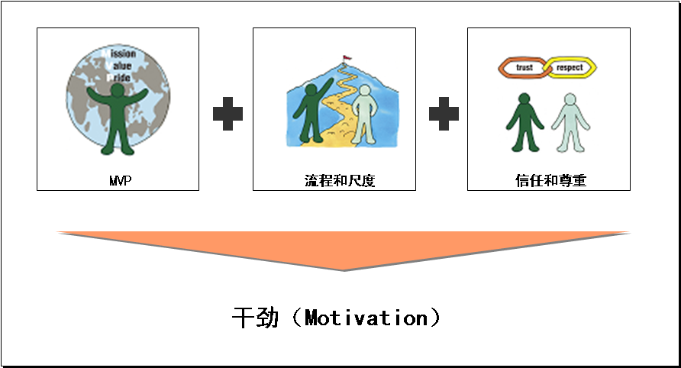
5)OJD的步骤
Step2 安排工作
【步骤】
①最大程度地唤起部下的“工作热情”
②为部下留下“思考的空间”，让其彻底地进行思考
③确认、共享对业务进行日常跟进的方法
Notes:
We will now review the basic contents of the OJD material.
Review 4 Steps of OJD
Step 1 Identify Suitable Work
Step 2 Assign Work
Step 3 Monitor on a Daily Basis & Follow Through
Step 4 Give a Sense of Achievement

Slide 16
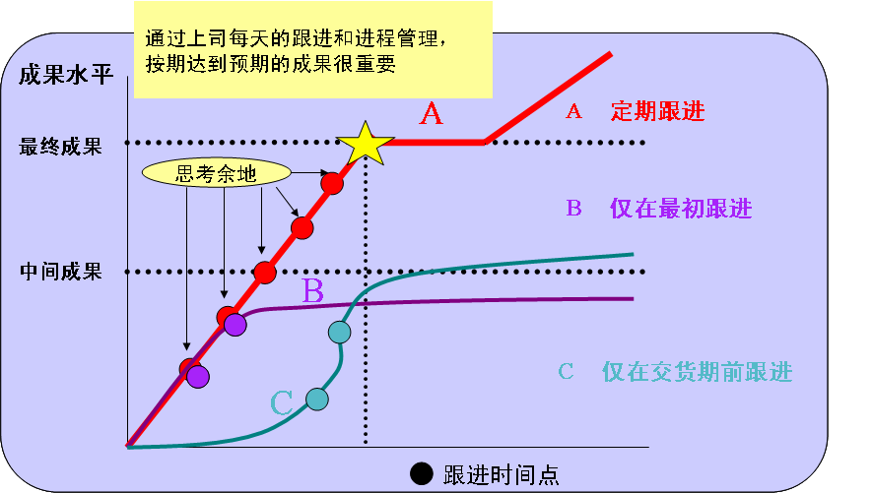
5)OJD的步骤
Step3 通过日常跟进，促使部下完成工作
【步骤】
①观察部下每天的工作状态，把握部下的状况
②部下遇到困难时，要思考部下出现这个“症状”的原因
③妥善对应，鼓励部下完成工作
Notes:
We will now review the basic contents of the OJD material.
Review 4 Steps of OJD
Step 1 Identify Suitable Work
Step 2 Assign Work
Step 3 Monitor on a Daily Basis & Follow Through
Step 4 Give a Sense of Achievement

Slide 17


5)OJD的步骤
Step4 给予部下成就感（成长感）
【步骤】
①评价部下的工作
②就工作情况进行反馈以促进部下的进一步成长，认可部下的努力
③上司自我评价是否赋予了部下“好的工作”
Notes:
We will now review the basic contents of the OJD material.
Review 4 Steps of OJD
Step 1 Identify Suitable Work
Step 2 Assign Work
Step 3 Monitor on a Daily Basis & Follow Through
Step 4 Give a Sense of Achievement

Slide 18
2．案例学习

Slide 19
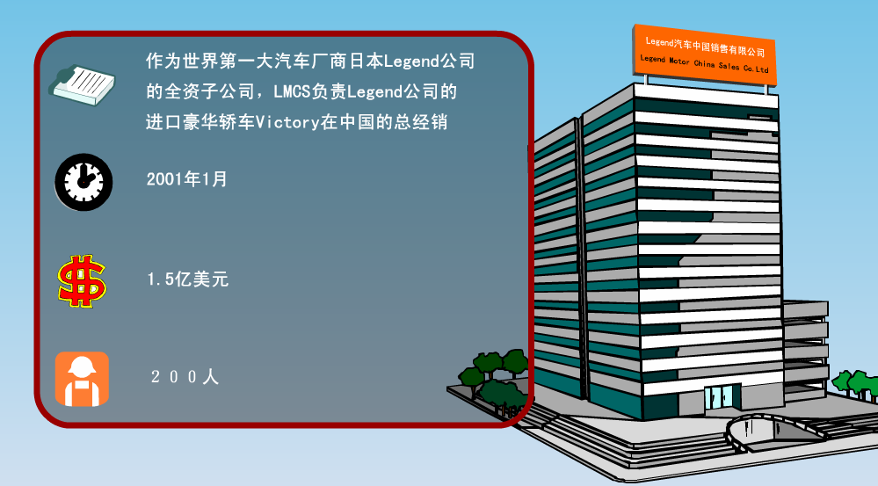
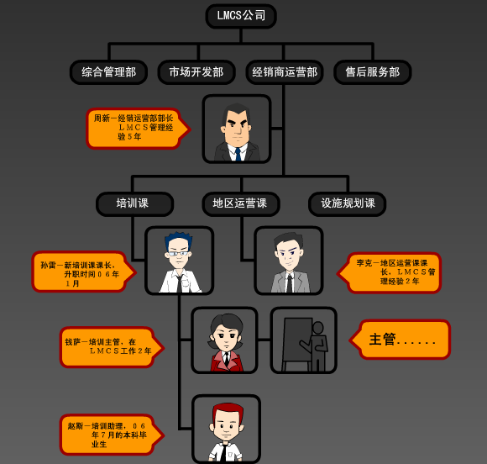
案例学习

Slide 20

小组讨论8分钟 发表4分钟
【问题一】
你认为孙雷在课内的业务分配上出现了什么样的问题？如果你是孙雷，你会做出怎样的调整？
请将讨论结果写在白板上

Slide 21
解说
【问题一】
你认为孙雷在课内的业务分配上出现了什么样的问题？如果你是孙雷，你会做出怎样的调整？
问题：
◆分配课内的业务时没有考虑对部下的培养，安排
的业务不利于部下的成长

Slide 22
解说：
Step 1 考虑适合部下的工作
■ 步骤
1．把握部门内部的业务
2．把握部下的能力和现状
3．选择在部下的培养计划上应该让其从事经历的
工作
4．明确具备“能力+α”特点的工作

Slide 23
解说：
Step 1 考虑适合部下的工作
赋予的工作
「能力+α」的工作
作为组织
必须开展的工作
自己可独立完成的工作
Must do
B
A
部下能够完成的工作
在部下的培养计划上
应该让其从事经历的工作
C
Should do
Can do

Slide 24
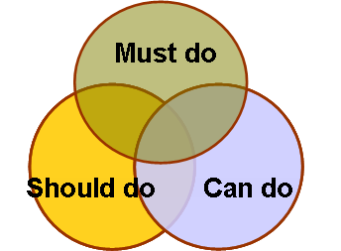
解说：
Step 1 考虑适合部下的工作
方针
工作列表
(必备的技能、时间
及资源)
职业发展规划
能力考核
日常观察
Notes:
Say:
では、Must Do, Should Do, Can Doをそれぞれどのように明確にするのでしょうか？
Must Doを明確にするためには、＜クリック＞
①まず会社のビジョンと方針を確認します。＜クリック＞
②その後、グループの課題と業務（Daily Work）を洗い出し、＜クリック＞
③各業務を遂行するために必要な能力を明確にします。＜クリック＞
環境変化やあるべき姿を引き上げることにより、「組織としてやらなければならない仕事」も変わるはずですので、このワークリストはその都度メンテナンスしておくことが大切です。
Can Doを明確にするためには、＜クリック＞過去の仕事経験だけでなく、人事考課シートなどを参考に、部下の強み・弱みを明確にすることが必要です。＜クリック＞
部下の強み・弱みがわかったら、次は具体的に付与する仕事を考えなければなりません。仕事の難度は、大きく二つの軸で決まります。「仕事の影響範囲」と「目標の高さ」です。「能力＋α」とは、部下の能力を見極め、影響範囲、目標難度からちょっと難しい仕事を考えるということです。
Should Doを明確にするためには、＜クリック＞
①CDPなどから、部下のキャリアイメージ（将来なりたい姿・やりたい仕事）を確認し、＜クリック＞
②会社が部下のレベルに要請する要件を踏まえ、育成計画を考えます。
このような手順で、部下の“能力＋α”の仕事を明確にしますが、能力＋αは部下一人一人で違います。経験年数を元に能力を判断すると、結局優秀な人にはレベルの低い仕事、そうでない人には難しすぎる仕事を与えてしまいがちですので、部下一人一人を良く見て、経験年数に左右されないように心がけてください。＜クリック＞
How can we clarify what team member “Must do”, “Should do” and “Can do”.
To clarify what team member “Must Do”, (click)
1.Confirm the company vision and Hoshin (Click)
2. List up your group’s issues and daily work (Click)
3. And clarify the required skills and knowledge to perform each work (Click)
Work that should be executed as an organization will change due to environmental change or improvement of an ideal situation. Thus, work needs to be updated with every change
In order to clarify what team member “Can do” (Click)
it is important to confirm their strength and special talents using performance appraisal instead of just confirming past work experiences (Click)
Once you find out strength and weakness of your team member, you must come up with a specific task for them. Difficulty of task is basically decided by 2 axis; range of tasks and level of target. Ability +α is to assess ability of team member and assign a task which is a little difficult from range of tasks and level of target.
To clarify what team member “Should do”, (Click)
Confirm team member’s career image through CDP (What he wants to be, and what he wants to do) (Click)
Think of the development plan of team member based on the requirement of the task of his/her level.
Through these procedures, work which is member’s ability +α needs to be clarified, however ability+α differs by each individual. It is not wise to have the idea of assigning work solely based on duration of the work experiences. It will end up assigning low level task to those who are capable and too difficult task to those who are not. Therefore, please pay thorough attention to each member and do not be influenced on the years of service.
Step 1
Time: 2 min.
Key Points:
Understand work that must be completed from either Hoshin or Daily Work
Breakdown work contents and required skills, time, and resources to perform work
Evaluate Team Member’s skills and abilities strengths and development areas
Know what Team Member wants to experience during career
Reference Guide P.19

Slide 25
小组讨论8分钟 发表4分钟
【问题二】
你认为孙雷在给小赵安排工作时出现了什么样的问题？如果你是孙雷，你会怎样去做？
请将讨论结果写在白板上

Slide 26
解说
【问题二】
你认为孙雷在给小赵安排工作时出现了什么样的问题？如果你是孙雷，你会怎样去做？
问题：
◆在布置工作时没有向部下明确传达工作的目的、重要性
以及对职业生涯发展的积极影响，结果未能唤起部下的
工作热情

Slide 27
解说：
Step 2 安排工作
■ 步骤
1．最大程度地唤起部下的“工作热情”
2．为部下留下“思考的空间”，让其彻底地进行思考
3. 确认、共享对业务进行日常跟进的方法

Slide 28
解说：
Step 2 安排工作
1．最大程度地唤起部下的“工作热情”
想做的工作
应该做的工作

Slide 29
解说：
Step 2 安排工作
1．最大程度地唤起部下的“工作热情”

Slide 30

解说：
Step 2 安排工作
1．最大程度地唤起部下的“工作热情”
[Ｍ]・・・自己的工作使命何在？
对社会及公司的意义何在？
[Ｖ]・・・自己应该坚持的价值观是
什么？
[Ｐ]・・・成为这个团队的一员是否有
自豪感？
干劲（Ｍｏｔｉｖａｔｉｏｎ）

Slide 31

解说：
Step 2 安排工作
1．最大程度地唤起部下的“工作热情”
・目的 －工作的目的、背景及同上一层
方针的联系
・目标 －期待的成果・完成期限
・完成标准 －OK的标准
・资源 －预算・成本・人力等资源等
・移交权限 －移交权限的背景・移交权限
的范围
干劲（Ｍｏｔｉｖａｔｉｏｎ）

Slide 32
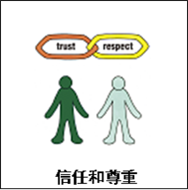
解说：
Step 2 安排工作
1．最大程度地唤起部下的“工作热情”
让部下感受到你的关心
□上司对自己以诚相待、充满信赖
□上司对自己的能力充满期待
□发生什么问题时，上司都会伸手援助
□上司衷心期待自己的成长
□上司能够对同自己的谈话的结果负责
（上司能向上一级的领导提出部下的意见）
干劲（Ｍｏｔｉｖａｔｉｏｎ）

Slide 33
小组讨论 10分 发表 10分
【问题三】
你认为孙雷对小赵的指导出了什么问题？如果你是孙雷，
你会对小赵进行什么样的指导？
请将讨论结果写在白板上

Slide 34
解说
【问题三】
你认为孙雷对小赵的指导出了什么问题？如果你是孙雷，
你会对小赵进行什么样的指导？
问题：
◆没有为部下留下思考的空间，重点不突出、事无巨细的
指导，磨灭了部下积极思考的热情
◆没有对部下的业务执行情况进行定期的跟进
◆对部下进行评价时完全是“指责”

Slide 35
解说：
Step2 安排工作
解说：
Step3 通过日常跟进，促使部下完成工作
解说：
Step4 给予部下成就感（成长感）

Slide 36
解说：
Step2 安排工作
■ 步骤
1．最大程度地唤起部下的“工作热情”
2．为部下留下“思考的空间”，让其彻底地进行思考
3. 确认、共享对业务进行日常跟进的方法

Slide 37
解说：
Step2 安排工作
2．为部下留下“思考的空间”，让其彻底地进行
思考
（1）设问
（2）不提供答案，给予提示
（3）为部下充分提供可供参考的背景信息
（4）时刻怀有风险意识，设定工作的时间坐标

Slide 38
解说：
Step2 安排工作
2．为部下留下“思考的空间”，让其彻底地进行
思考
不提供答案，给予提示很重要
个人的成果
得到了方向性指导的部下
通过思考加深对问题的认识，相关专业知识也得到积累和运用
一定的成果
得到答案（具体指示）的部下
得到答案，虽然当时能够理解，但是相关专业知识很难得到存留和运用

Slide 39
解说：
Step2 安排工作
3．确认、共享对业务进行日常跟进的方法
（1）为了获得“持续性的切实的成果”，必须进行流程管理
（2）工作延期会耗费成本和时间，降低生产效率
（3）上司在履行职责时有必要对流程进行管理

Slide 40
解说：
Step3 通过日常跟进，促使部下完成工作
■ 步骤
1．观察部下每天的工作状态，把握部下的状况
2．部下遇到困难时，要思考部下出现这个
“症状”的原因
3．妥善对应，鼓励部下完成工作

Slide 41
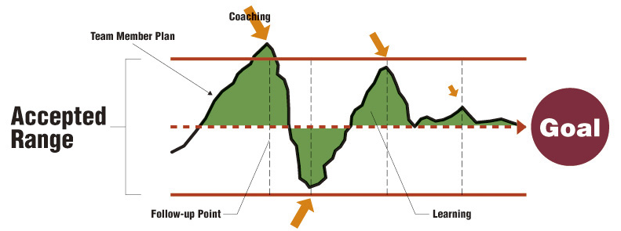
解说：
Step3 通过日常跟进，促使部下完成工作
指导
部下的企划
学习范围
目标
跟进点
学习

Slide 42
解说：
Step3 通过日常跟进，促使部下完成工作
通过上司每天的跟进和进程管理，
按期达到预期的成果很重要
成果水平
Ａ
Ａ 定期跟进
最终成果
思考空间
Ｂ 仅在最初跟进
中间成果
Ｂ
Ｃ 仅在交货期前跟进
Ｃ
跟进时间点

Slide 43

应该如何把握？
解说：
Step3 通过日常跟进，促使部下完成工作
1．观察部下每天的工作状态，把握部下的状况
听
看
感受

Slide 44
解说：
Step3 通过日常跟进，促使部下完成工作
2．部下遇到困难时，要思考部下出现这个“症状”
的原因
（1）把握在哪个步骤出现了问题
＜问题解决的8个步骤＞
（2）思考是什么样的症状？
（3）辨明症状的原因
⇒ 意识不足？技巧・专业知识不足？
明确问题
分解问题
设定目标
把握真因
制定对策
执行对策
评价结果和
过程
巩固成果

Slide 45
解说：
Step3 通过日常跟进，促使部下完成工作
3．妥善对应，鼓励部下完成工作
（1）上司常常表现出对部下的期待和关心
（2）并非直接告诉部下答案，而是给部下以启发促使其
充分地思考
（3）上司在工作中承担最终责任，让部下不惧失败勇于
挑战
（4）认可部下的表现，激发部下的干劲

Slide 46
解说：
Step4 给予部下成就感（成长感）
■ 步骤
1．评价部下的工作
2．就工作情况进行反馈以促进部下的进一步成长，
认可部下的努力
3．上司自我评价是否赋予了部下“好的工作”

Slide 47
解说：
Step4 给予部下成就感（成长感）
是否赋予了部下“好的工作”的确认要点
□ 部下觉得“有挑战”的工作
□ 部下觉得“有干劲”的工作
□ 部下觉得“有成就感”的工作

Slide 48
定义：通过“日常工作的实践”，对部下进行培养
STEP 4
STEP 1
STEP 1
STEP 1
给予部下成就感
（成长感）
考虑适合部下的工作
work
OJD
STEP 3
STEP 2
STEP 2
STEP 2
通过日常跟进，
促使部下完成
工作
Assign
安排工作
work

